Slide 1
Деловая игра до детей старшего дошкольного возраста
Авторы:
Едик А.А., Обоскалова А.С.

Slide 2
Цель: формирование представлений о бюджете семьи у детей старшего дошкольного возраста
Организация игры
1. Дети делятся на три команды по жребию –
Семья Ивановых,
Семья Петровых,
Семья Сидоровых.
2. Дети выбирают соответствующие атрибуты:
Маме – шляпка
Папе – барсетка
Сестра – сумочка
Сынок - игрушка

Slide 3
Задача команд: правильно распорядиться семейным бюджетом и скопить деньги на отпуск
Семейный бюджет состоит из доходов и расходов. Задача каждой семьи получить доход, правильно им распорядиться и оставить деньги на отпуск. Чем больше денег останется в конце игры, тем лучше.

Slide 4
Конкурс 1 Игра «Доход или расход» За все правильные ответы семья получает 5 монет
Зарплата родителей
Стипендия сестры
Кредит
Пенсия бабушки
Покупка продуктов
Премия за работу
Штраф ГИБДД
Коммунальные платежи
Пособие по безработице

Slide 5
Конкурс 2 «Продолжи пословицу о труде» за правильные ответы семья получает 6 монет
1. Кто копейки не бережет…
2. Копейка рубль…
3. Терпение и труд…
4. Без труда не выловишь…
5. Копеечка к копеечке…
6.Кто не работает…

Slide 6
Конкурс 2 «экономические Загадки» за правильные ответы семья получает 4 монеты
1. Люди ходят на базар: там дешевле весь…
2. На товаре быть должна обязательно…
3. Как ребенка нет без мамы, сбыта нету без…
4. Коль трудился круглый год, будет кругленьким…

Slide 7
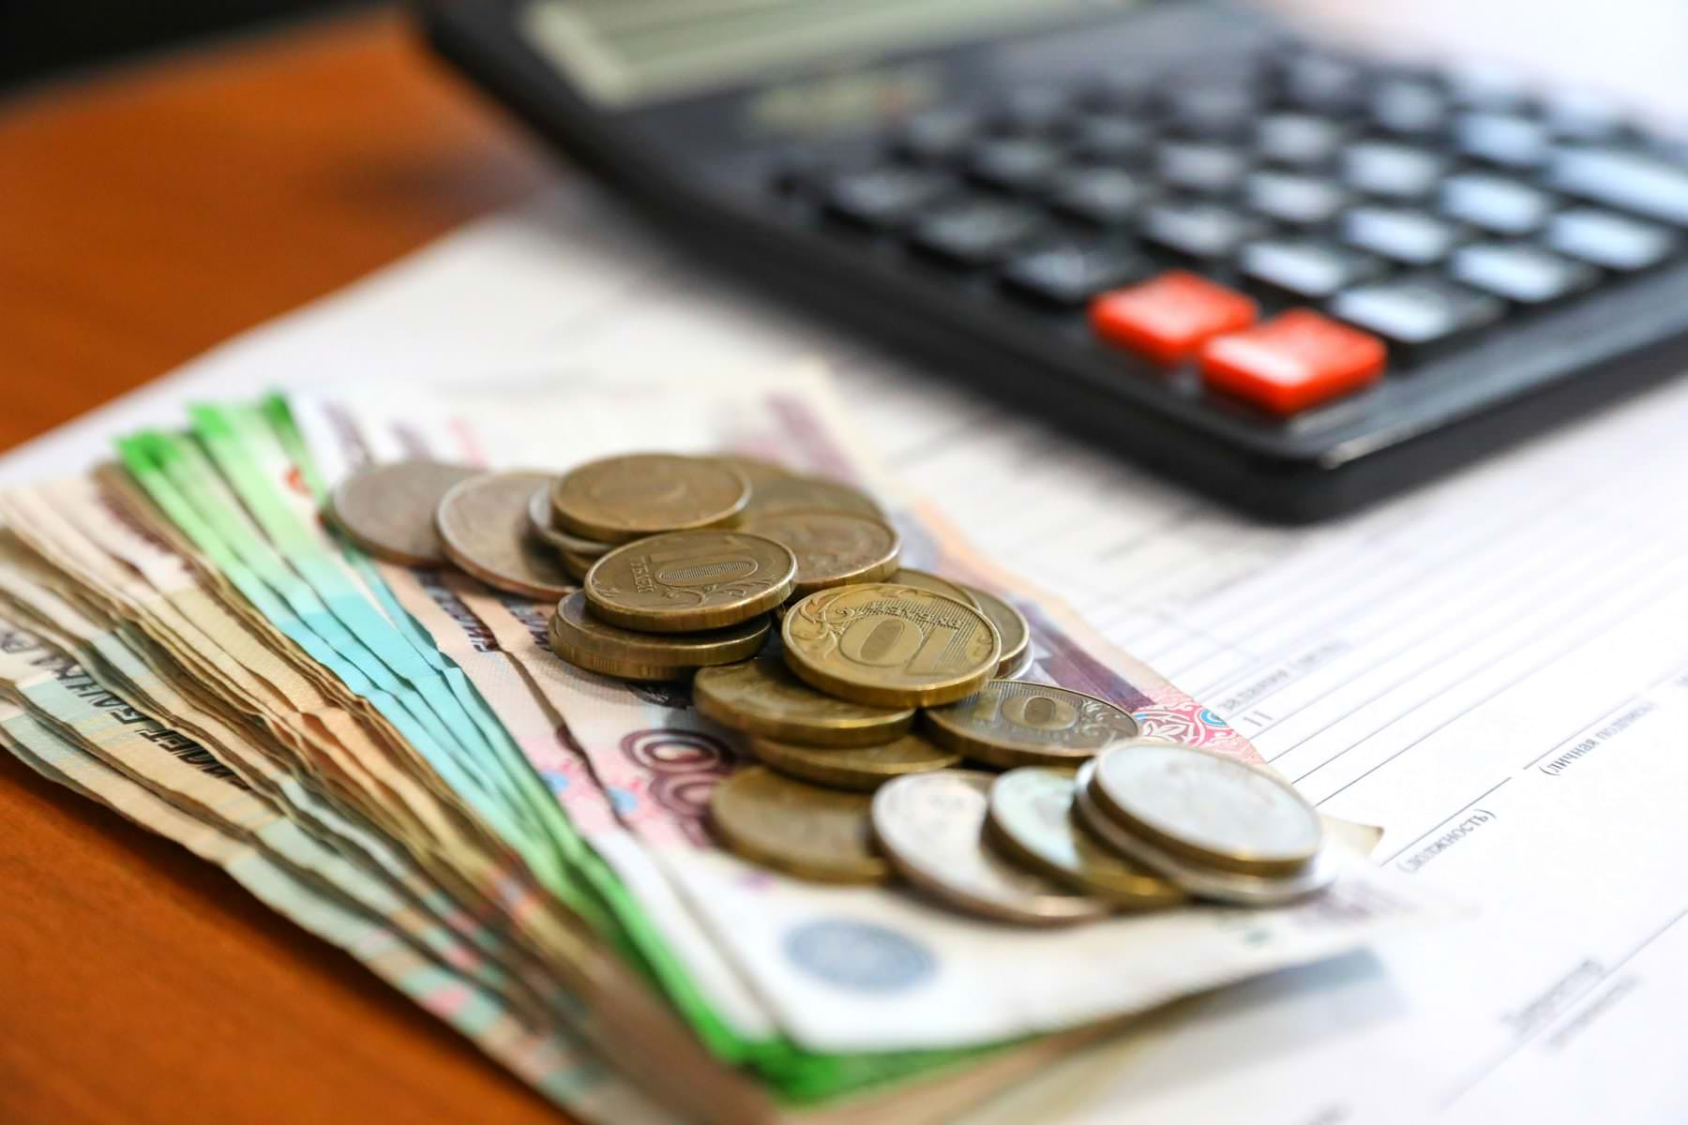
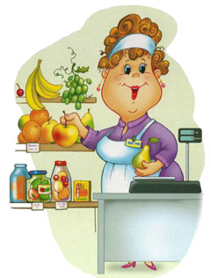
Конкурс 2 «экономические Загадки» за правильные ответы семья получает 4 монеты
5. Дела у вас пойдут на лад: мы в лучший банк внесли свой…
6. За сметану, хлеб и сыр в кассе чек пробьет…
7. Мебель, хлеб и огурцы продают нам…
8. К море товаров и цен бизнес-корабль ведет…
9.И врачу, и акробату выдают за труд…

Slide 8
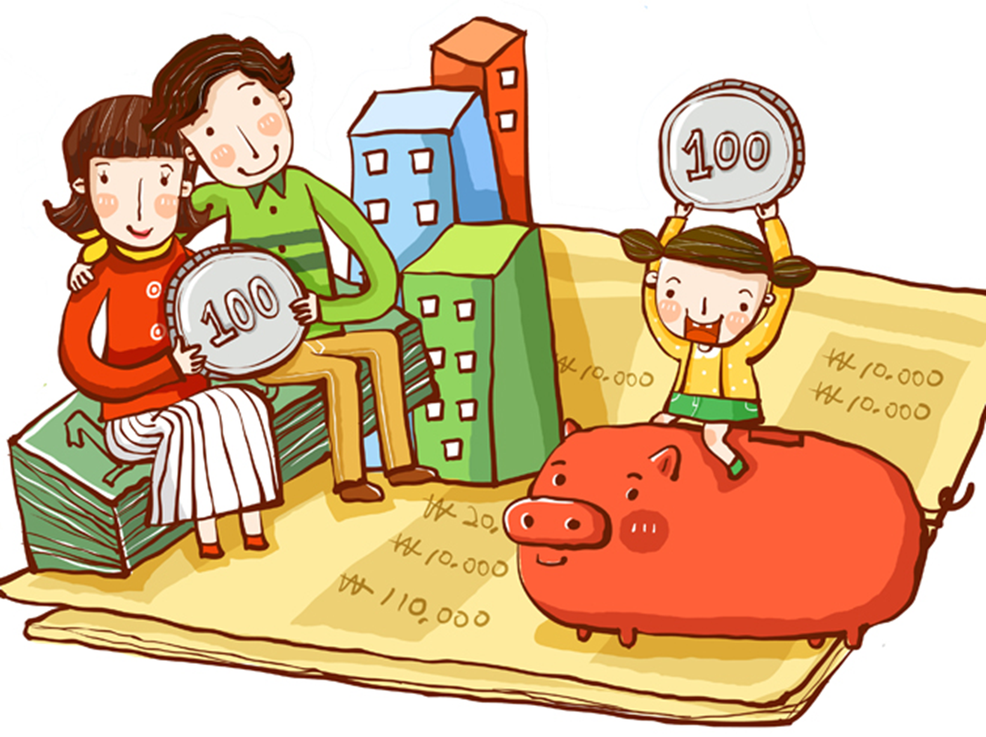
Посчитай доход семьи!
Физминутка
Все трудились понемногу – это раз. (отбиваем кулачками)
Папа ездит на работу – это два.( рулим)
Мама гладит и стирает, и на службе успевает – это три (бег на месте)
А четыре – мы с вдвоем игрушки наши бережем! (хлопаем в ладоши)
Деньги, что в семью пришли!
Правильно распредели! – Это пять !(приседание)
Между «надо» и «хочу». Что носить? И что поесть? Это шесть! (повороты туловища)
И тогда, и тогда отдохнуть придет пора – это семь! ( вдох, выдох)

Slide 9
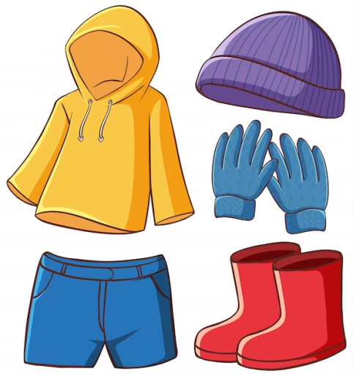
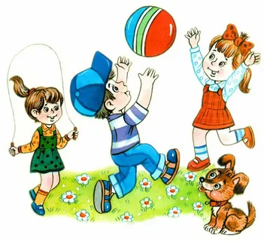
Обязательные Расходы
Какие три вещи обязательно нужны человеку для жизни?
Пища нужна для того, чтобы жить и быть здоровым.
Одежда – укрыться от непогоды.
Жилье это место, где мы живем. Эти вещи обозначим словом «надо».
Словом «Хочу» люди обозначают те, предметы и вещи, которые им хотелось бы иметь, но без них можно вполне обойтись.

Slide 10
Конкурс 4 «Четвертый лишний» выбери лишнюю картинку и назови группу одним словом.

Slide 11
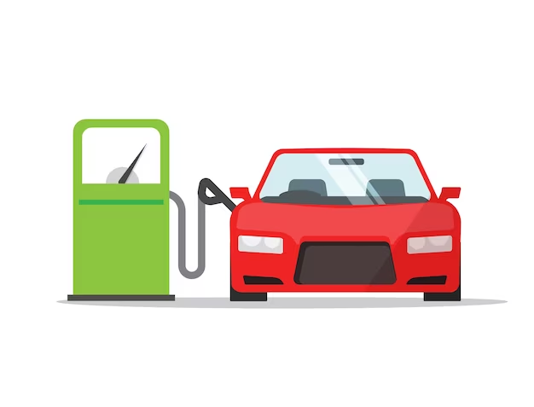
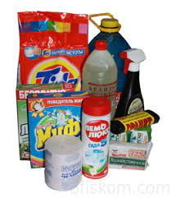
Конкурс 4 «Четвертый лишний» выбери лишнюю картинку и назови группу одним словом.

Slide 12
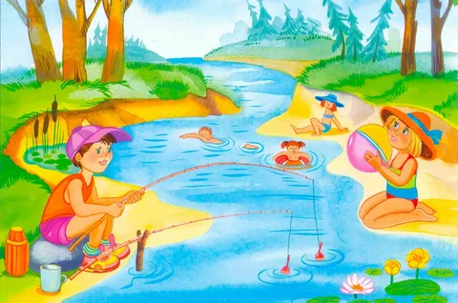
Конкурс 4 «Четвертый лишний» выбери лишнюю картинку и назови группу одним словом.

Slide 13
Расходы семейного бюджета работа в команде.
У каждой семьи по 15 монет.
У папы пять монет – он оплачивает обязательные расходы.
У мамы 4 монеты – она оплачивает другие расходы.
У дочери 3 монеты – карманные деньги.
У сына 3 монеты - карманные деньги.
Задача: распределить монеты так, чтобы осталось на отдых семьи.

Slide 14
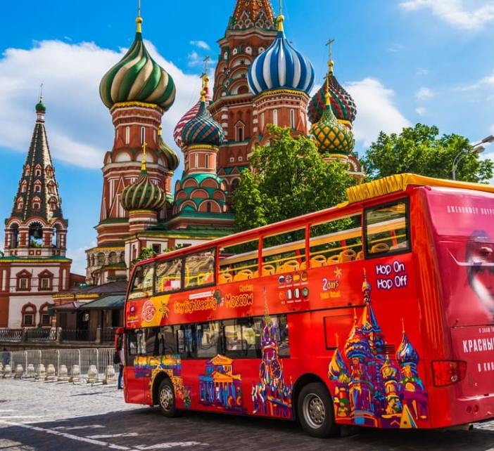
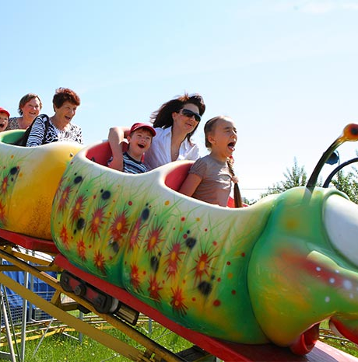
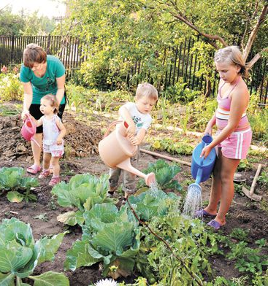
Отдых Семьи
5 монет 3 монеты 2 монеты
Поездка в другой город Поход в парк Отдых на даче

Slide 15
Деловая игра до детей старшего дошкольного возраста
Авторы:
Едик А.А., Обоскалова А.С.

